Slide 1

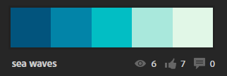
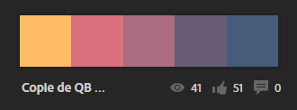
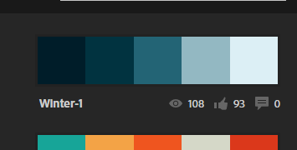
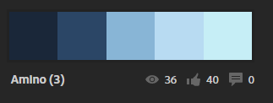
ReSEApe로 레시피를 찾고, 공유해 보세요
로그인 또는 회원가입
REGISTER

Slide 2
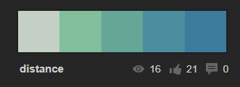
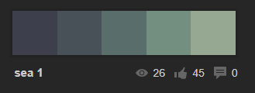


Slide 3


Slide 4


Slide 6



Slide 8
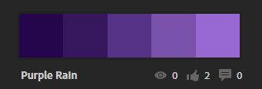

Slide 9






Slide 10
Developer
서재원

Slide 11





Slide 12


